Slide 1
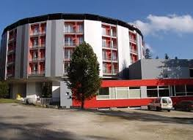
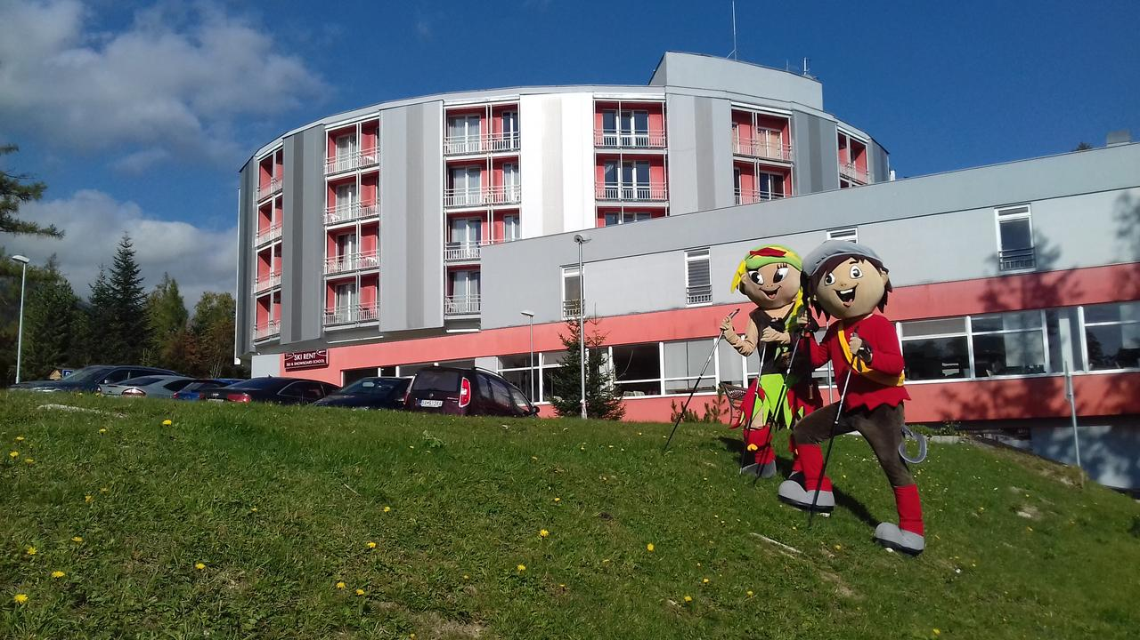
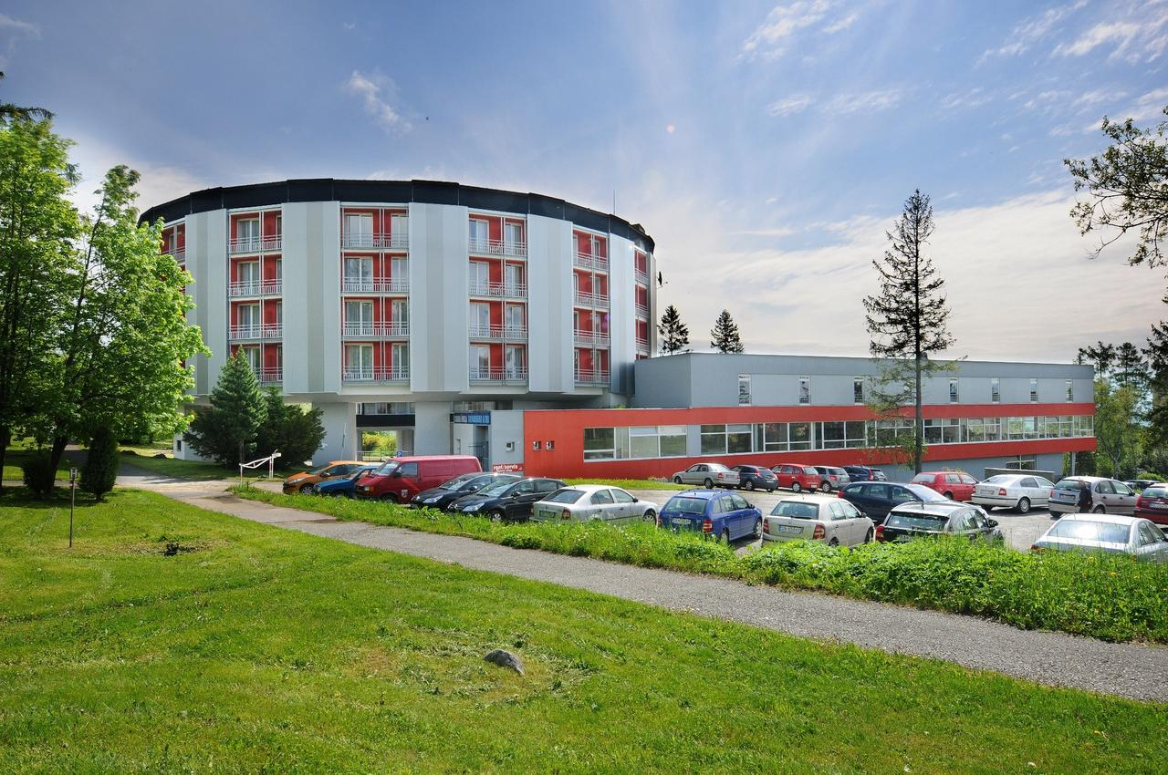
Hotel ATRIUM

Slide 2
Hotel Atrium *** je svojou atypickou kruhovou architektúrou takmer neprehliadnuteľný. Nachádza sa v Novom Smokovci na úpätí Slavkovského štítu

Slide 3
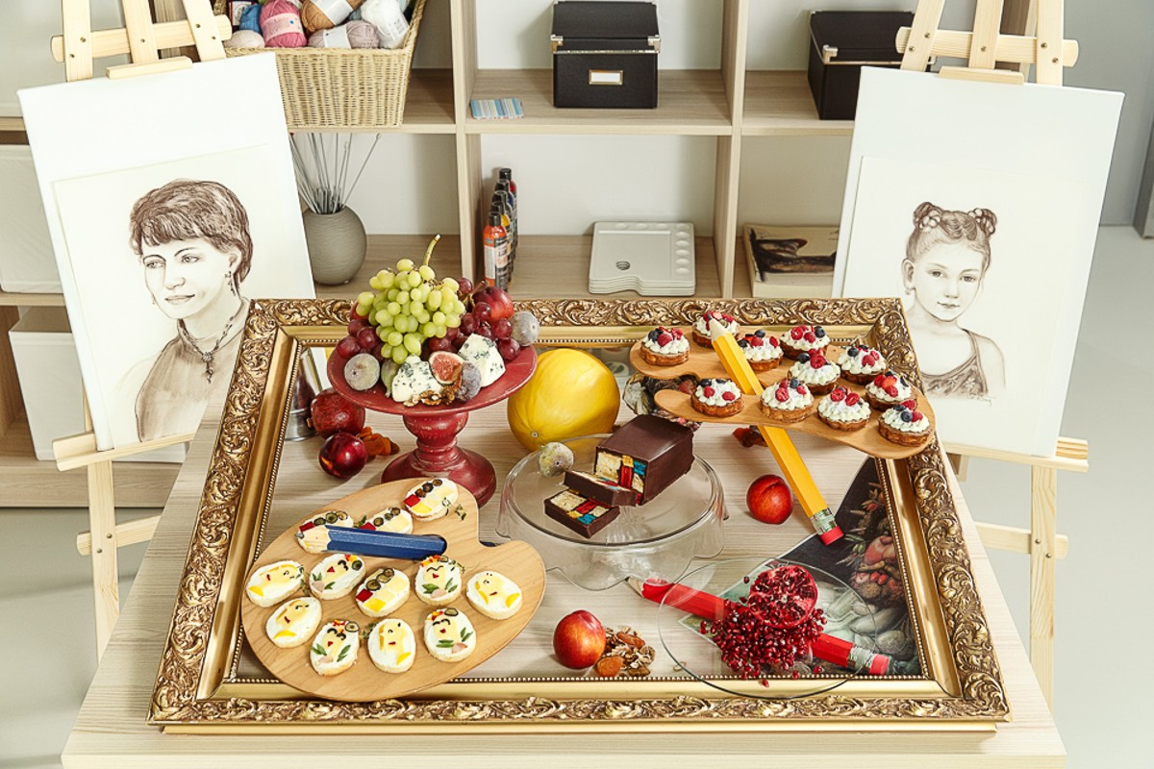
STRAVOVANIE V reštaurácií hotela si môžete vybrať z bohatého výberu jedál slovenskej kuchyne, ale aj obľúbených špecialít medzinárodnej kuchyne.

Slide 4
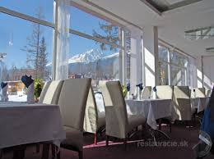
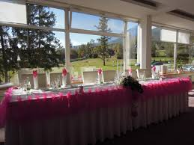

Slide 5
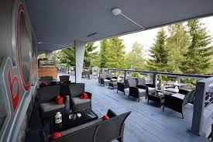
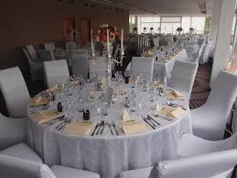
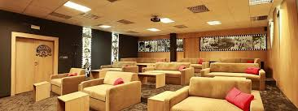

Slide 6
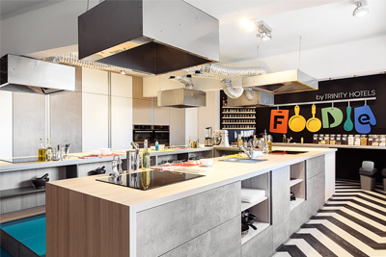
FOUDY kulinárske stredisko

Slide 7
FOODIE STUDIO s kurzami varenia pre deti, aj pre dospelých :)

Slide 8
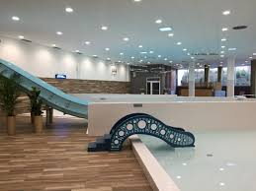
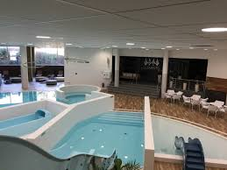
WELLNESS & SPA Bazén vnútorný Bazén pre deti Aromaterapia Tobogán Vírivá vaňa vnútorná - Jacuzzi Bazén s vodnými atriakciami

Slide 9
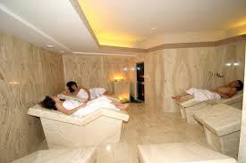

Slide 10
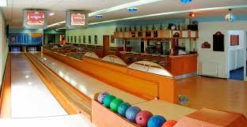
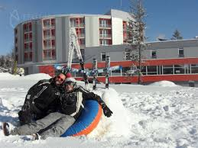
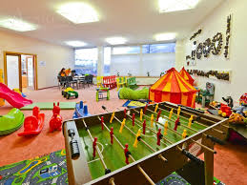
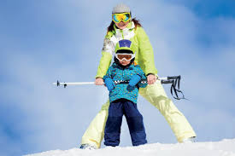
ŠPORT
Bowling
Lyžiarske stredisko
Šípky
Lyžiarska škola

Slide 11
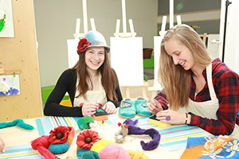
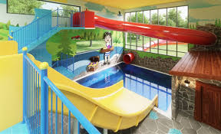
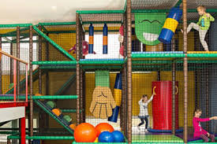
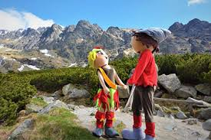
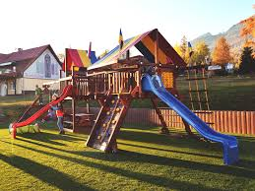
DETI Detský kútik Detské ihrisko vonkajšie Detský animačný program Babysitting - opatrovanie detí

Slide 12
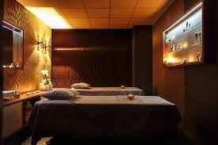
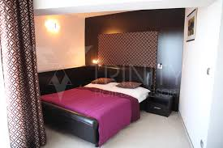
Ubytovanie

Slide 13
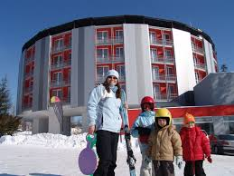
Hotel Atrium ***+
je vhodný pre rodiny s deťmi ako aj pre biznis klientelu a organizovanie konferencii, školení a seminárov. V ponuke hotela je ubytovanie v komfortne zariadených apartmánoch a izbách s balkónom, konferenčné miestnosti a relax vo vitálnom svete. 2-poschodový detský svet, živé detské varenie a množstvo ďalších prekvapení. Turistické trasy začínajú priamo pri hoteli.
V okolí hotela je množstvo turisticky zaujímavých miest. Hneď vedľa hotela je lyžiarska zjazdovka Jakubkova lúka, 500m od hotela sa nachádza lanovka zo Starého Smokovca na Hrebienok.

Slide 14
História hotela siaha až roku 1930, kedy popradský staviteľ Jozef Šašinka postavil hotel PARK. Už vtedy dobové noviny vyzdvihovali jeho polohu pri lyžiarskom stredisku Jakubková lúka, hotelové garáže, izby s kúpeľňami, ústredné kúrenie. Medzi návštevníkmi hotela bola populárna reštaurácia a kaviareň, v ktorej vyhrávala živá hudba.

